Slide 1
Турнир по футболу на призы Полномочного представителя Президента России в Северо-Западном Федеральном округе

Slide 2
Молодежная команда ФК «Алмаз-Антей» приняла участие в турнире по футболу на призы Полномочного представителя Президента России в Северо-Западном Федеральном округе.
Затраты на участие в Турнире включают в себя взнос за участие команды.

Slide 3
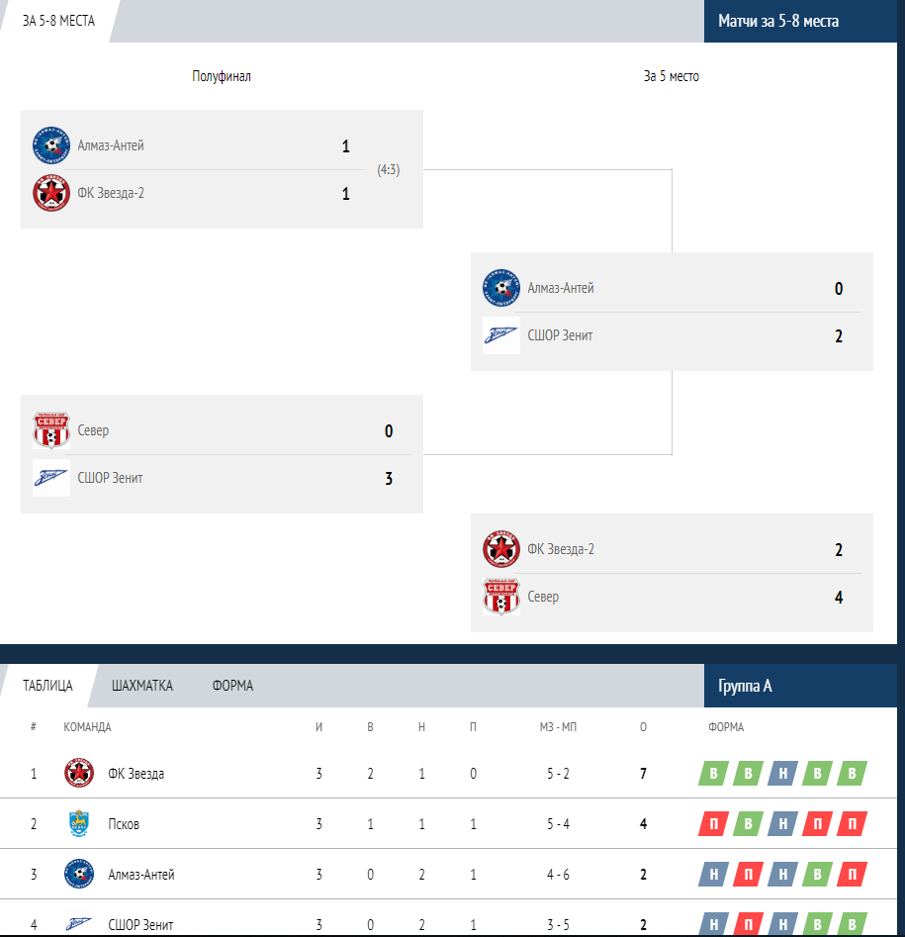
Результаты турнира
Данные взяты с официального сайта турнира:
https://nwfootball.ru/tournament/1020933/tables

Slide 4
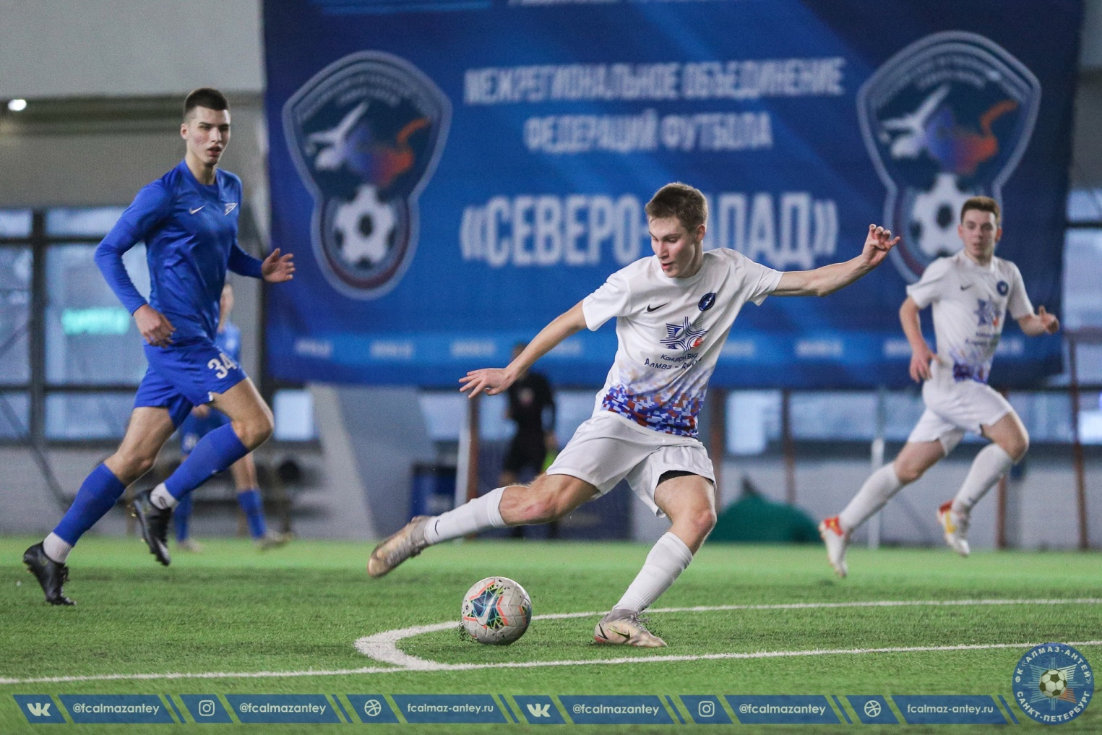
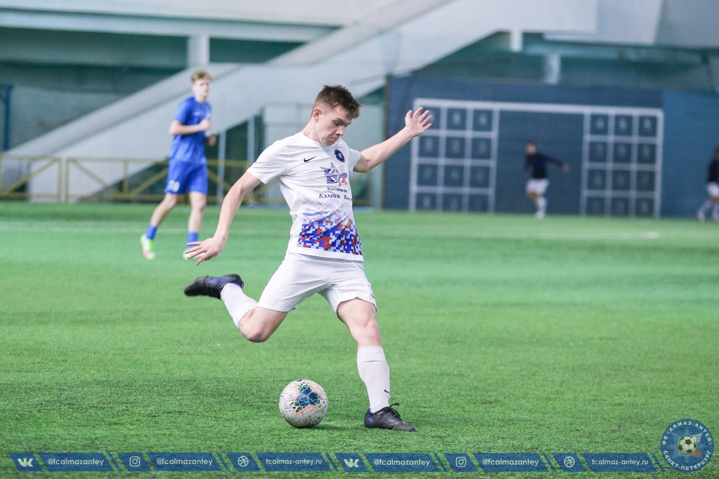
Фотографии взяты из официальной группы в вконтакте ФК «Алмаз-Антей»:
https://vk.com/fcalmazantey?z=photo-77910877_457302174%2Falbum-77910877_281471129

